Slide 1



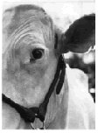
Nutritional Dynamic System
Эрманно Мелли
RUM&N Sas
Via Sant’Ambrogio, 4/A - 42123 Reggio Emilia - ИТАЛИЯ
Web: www.rumen.it
E-mail: info@rumen.it

Slide 2

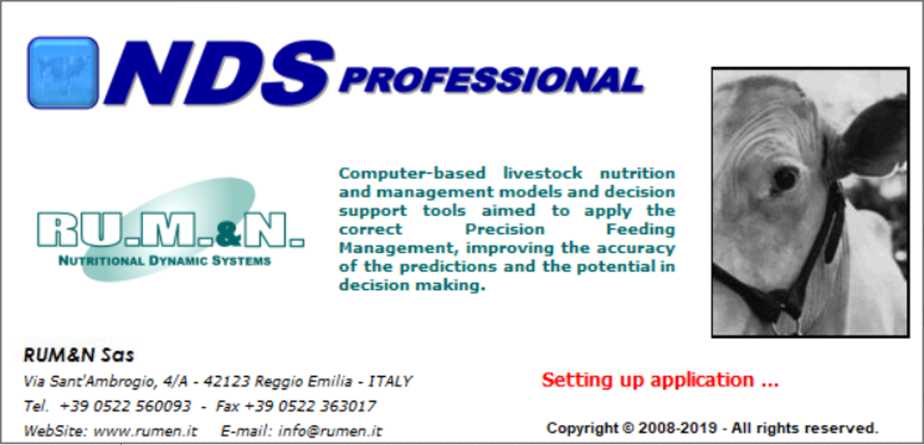

NDS (Nutritional Dynamic System) — компьютерная платформа для практикующих специалистов по кормлению, предназначенная для организации кормления и принятия решений "на месте"

Slide 3
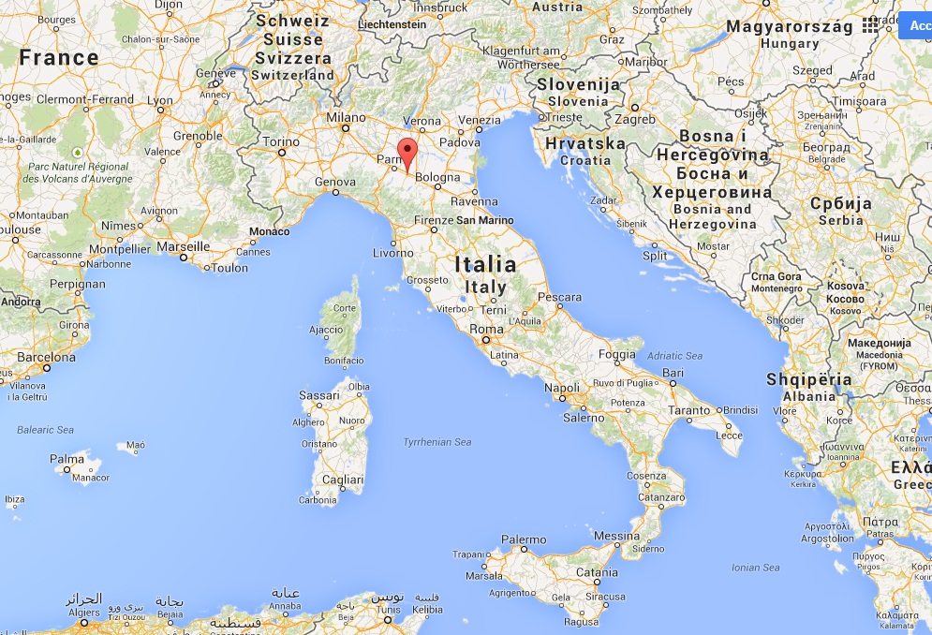
Программное обеспечение разработано и поддерживается компанией RUM&N, расположенной в г. Реджо-нель-Эмилия, Северная Италия

Slide 4
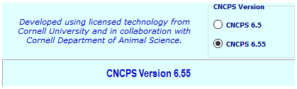
Программа основана на последней версии биологической модели CNCPS с использованием лицензионной технологии совместно с Факультетом зоотехники Корнелльского университета (США).

Slide 5
NDS включает актуальную биологическую модель CNCPS (Версия 6.55) и, благодаря тесному сотрудничеству с Факультетом зоотехники Корнелльского университета, регулярно обновляется по мере проведения новых исследований и публикации их результатов

Slide 6
NDS Professional не является простой копией модели, разработанной Корнелльским университетом, и не основана исключительно на версии 6.55 данной модели, но является"официальной" платформой CNCPS

Slide 7
RUM&N подписала соглашение с Корнелльским университетом об использовании технологии CNCPS, благодаря чему платформа NDS Professional стала доступна
по всему миру с 2010 г.

Slide 8
Основные концепции CNCPS на платформе NDS
CNCPS (Корнелльская система по расчету общего содержания углеводов и белков) представляет собой модель кормления, предназначенную для точной оценки рационов и продуктивности КРС с использованием принципов функции рубца, роста микроорганизмов, переваривания и прохождения корма и физиологии животных.

Slide 9
Основные концепции CNCPS на платформе NDS
Благодаря учёту характеристик, специфичных для животных, кормов и окружающей среды определённой фермы, стало возможным более точное прогнозирование потребностей в нутриентах из рациона для поддержания, роста и выработки молока, а также прогнозирование выделения нутриентов в различных условиях производства.

Slide 10
Основные концепции CNCPS на платформе NDS
Критерии, на которых основана CNCPS, включают следующие:
Входные данные, необходимые для модели, находятся в свободном доступе на ферме или могут быть получены при помощи анализов фракций нутриентов в лабораториях по анализу кормов
Модель основана на результатах достоверных опубликованных исследований
Модель обновляется по мере появления новой информации
Выходные данные модели позволяют производителям совершенствовать свои программы кормления
Она регулярно используется специалистами в управлении кормлением и принятии решений "на месте"

Slide 11
Основные концепции CNCPS на платформе NDS
Модель CNCPS отличается от других стандартных систем кормления (называемых статическими или эмпирическими), так как она включает динамические аспекты пищеварения и поэтому является динамической моделью, в соответствии с которой усвояемость нутриентов, в первую очередь, в рубце, описывается при помощи ряда нелинейных уровней, полученных в результате исследований.

Slide 12
Основные концепции CNCPS на платформе NDS
Статическая система: значения энергии и протеина являются неотъемлемыми характеристиками каждого корма, который обладает уникальными значениями (энергии и протеина), независимо от характеристик животных и их рационов.
Динамическая система: осуществляет симуляцию влияния потребления нутриентов, рубцовой ферментации, кишечного пищеварения, всасывания и метаболизма, в зависимости от продуктивности животного.
NDS Professional является динамической системой разработки рационов

Slide 13
Основные концепции CNCPS на платформе NDS
Динамическая система: разбивает углеводы и протеин на фракции и моделирует их ферментацию/переваривание
Сравнение динамической и статической систем
  Объёмы фракций нутриентов, ферментируемых/разлагаемых в рубце, зависят от скорости распада и прохождения
  - Значения разлагаемости углеводов и протеина не являются постоянными

Slide 14
Основные концепции CNCPS на платформе NDS
CNCPS применяет кинетический подход, предложенный Waldo et al. для описания ферментативного переваривания однородного пула нутриентов для протеина и углеводов.

Slide 15
Динамика корма в рубце
Основные концепции CNCPS на платформе NDS

Slide 16

Основные концепции CNCPS на платформе NDS
Фракции углеводов (СНО)
CHO A1 | Уксусная, пропионовая, масляная кислоты
CHO A2 | Молочная кислота
CHO A3 | Органические кислоты
CHO A4 | Общие сахара
CHO B1 | Общий крахмал
CHO B2 | Растворимая клетчатка (с учётом различий)
CHO B3 | Потенциально усвояемая НДК (pdNDF = aNDFom - CHO C)
CHO C | uNDF (недоступная НДК)
Фракции протеина (PRO)
PRO A1 | N аммиака (эквивалент СП), доступный немедленно
PRO A2 | Истинный растворимый протеин, разлагаемый быстрее
PRO B1 | Истинный растворимый протеин, разлагаемый медленнее
PRO B2 | Истинный протеин, связанный с НДК и разлагаемый медленно
PRO C | Недоступный истинный протеин (связанный с КДК)

Slide 17
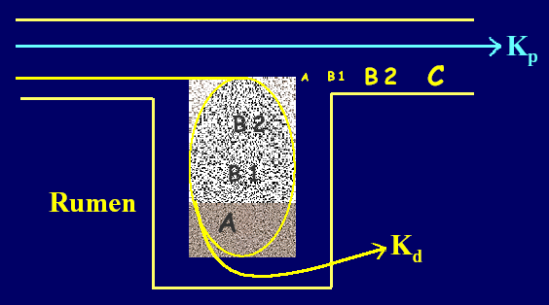
Поток нутриентов в рубце: Прохождение и разложение
Основные концепции CNCPS на платформе NDS

Slide 18
Основные концепции CNCPS на платформе NDS
Расчёт НДК, разлагаемой в рубце (фракция pdNDF или CHOB3), из кукурузного силоса
НДК, %СВ | pdNDF, %СВ | Потребление, кг СВ
44,0 | 32,9 | 8,2
Где:
  Rd = Количество pdNDF, фактически разлагаемое в рубце, г/д
  I = Потребление pdNDF из кукурузного силоса, г/д
  kd = Скорость разложения pdNDF, %/ч
  kp = Скорость прохождения фуража, %/ч

Slide 19
Потребляемый рацион
Схема модели NDS
Пулы CHO
Пулы PRO
Зола
Жир и жирные кислоты
Разлагаемые CHO
Разлагаемые PRO
Липолиз
Биогидрогенация
Бактерии НСУ
Новообразование
Зола, проходящая через рубец
Бактерии СУ
Жирные кислоты,
проходящие через рубец
Субмодель
липидов
Субмодель
рубца
НСУ, проходящие через рубец
Микробы, проходящие через рубец
Протеин, проходящий через рубец
СУ, проходящие через рубец
Кишечная
усвояемость
Обменная
энергия
Обменный
протеин
Обменные
аминокислоты
Всасываемые
минералы
Субмодель
потребностей
Поддержание
Беременность
Кал
Рост
Моча
Молоко
Запасы

Slide 20
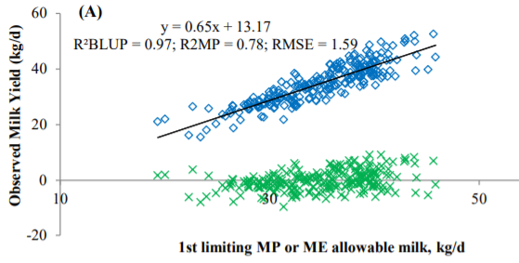
Основные концепции CNCPS на платформе NDS
Notes:
Наблюдаемые прогнозируемые значения модели сравнения: (A) первый лимитирующий ОП или ОЭ (◊;) и остаточные значения (×), рассчитанные при помощи модели смешанных эффектов.
Результаты расчёта допустимого надоя молока из ОЭ и ОП представлены на Рисунке 4. Допустимое молоко из ОП и ОЭ спрогнозировано достаточно точно при общей величине R2 = 0,76 и среднеквадратической ошибке = 1,59 кг. В данном случае допустимое молоко из ОП было спрогнозировано более точно, чем допустимое молоко из ОЭ (R2 = 0,82 и среднеквадратическая ошибка = 1,12 кг; R2 = 0,76 и среднеквадратическая ошибка = 1,96 кг соответственно).

Slide 21
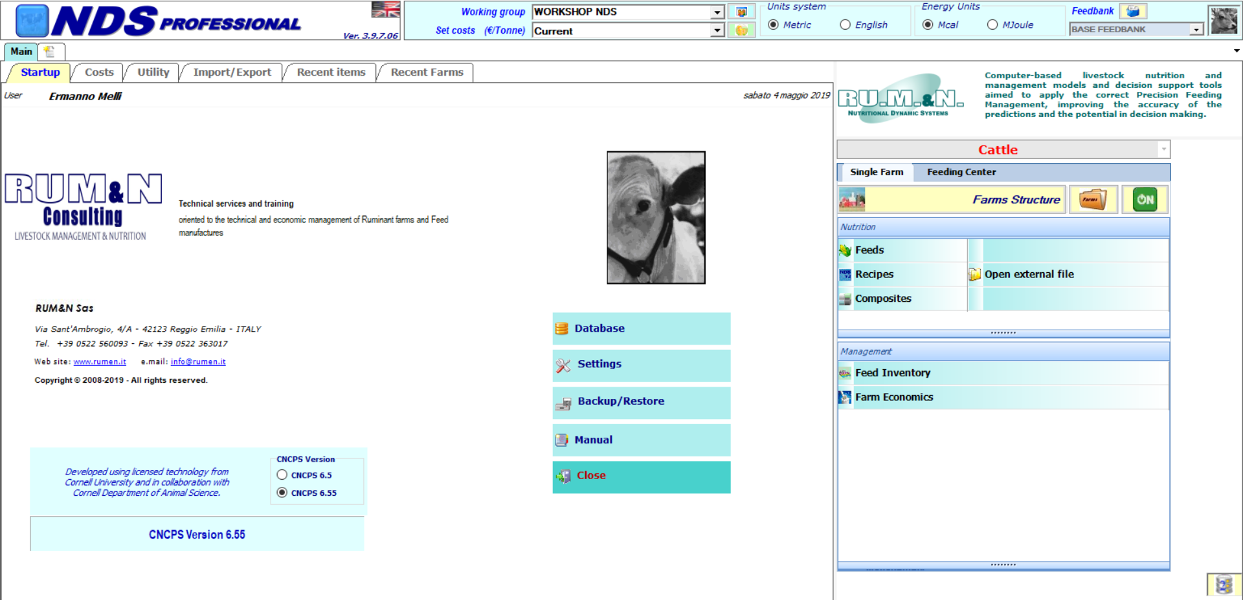

Slide 22
Основные концепции CNCPS на платформе NDS
Основные функции NDS

Slide 23
Продвинутые инструменты и субмодели NDS
Инструмент оценки размера частиц
Инструмент оценки количества клетчатки
Инструмент проверки жиров Дженкинса
Инструмент оценки благополучия
Инструмент пошагового кормления молоком
Пробоотбор с расчётом скользящего среднего
Инструмент оценки наполняемости рубца
Инструмент выпаса
Инструмент пошагового кормления
Многозадачный менеджер рецептов
Субмодель для рН рубца
Субмодель для прогноза содержания молочного жира
Субмодель для воды
Калькулятор активности и модель условий содержания
Модель для телят
Модель для роста мясного скота
Модель для мелких жвачных

Slide 24
NDS широко используется в Азии, Европе, Северной и Южной Америке в качестве платформы для применения модели CNCPS в практических условиях, а также подвергается многочисленным испытаниям. Конечные потребители (кормовая индустрия и независимые специалисты по кормлению) признают NDS в качестве эффективного вспомогательного инструмента с точки зрения как программного обеспечения, так и биологии.

Slide 25
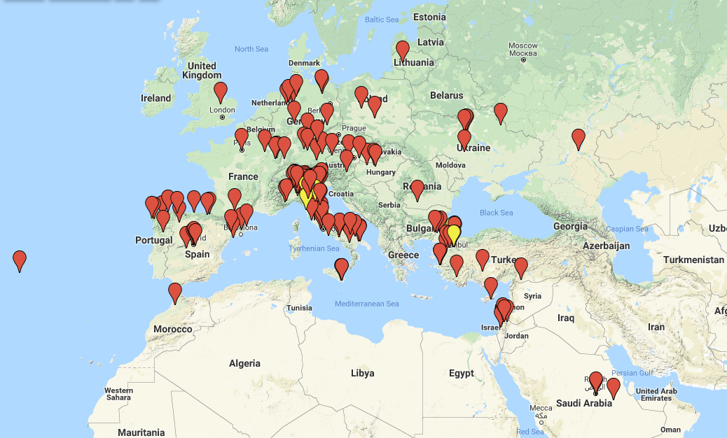

Slide 26
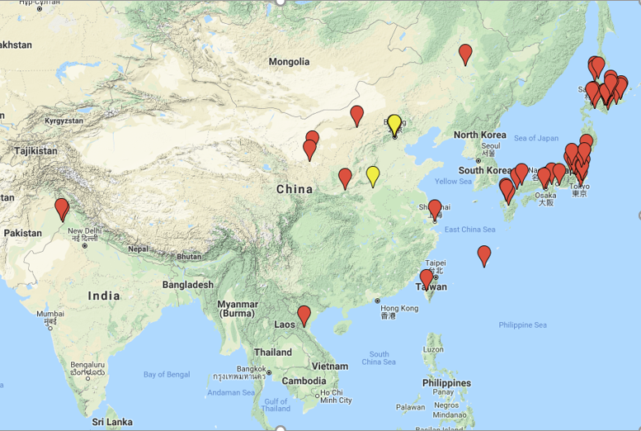
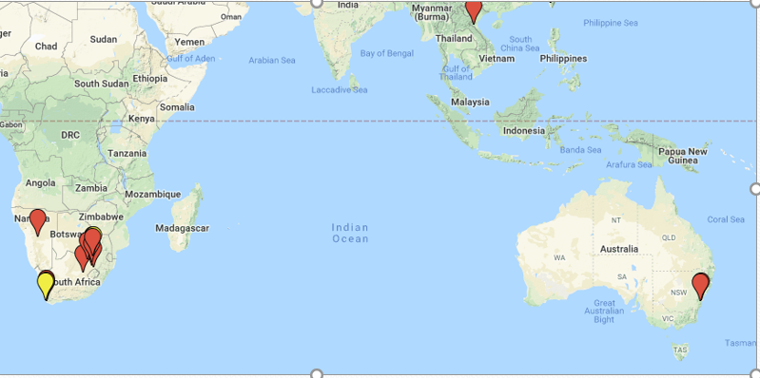

Slide 27
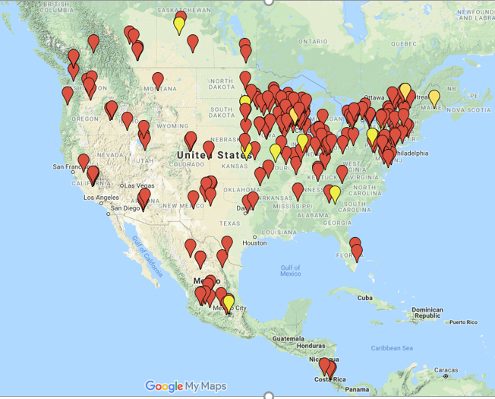
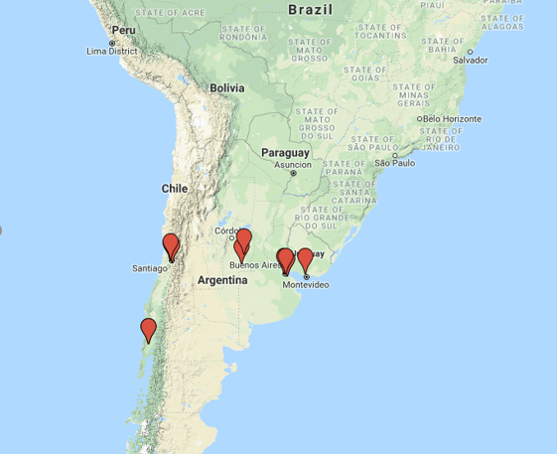

Slide 28
Техническая поддержка и поддержка по вопросам кормления обеспечивается по всему миру
Командой по технической поддержке компании RUM&N
info@rumen.it
software@rumen.it
elena.melli@rumen.it
ermanno.melli@rumen.it

Slide 29


На территории Российской Федерации
NDS Professional поддерживается компанией

Slide 30
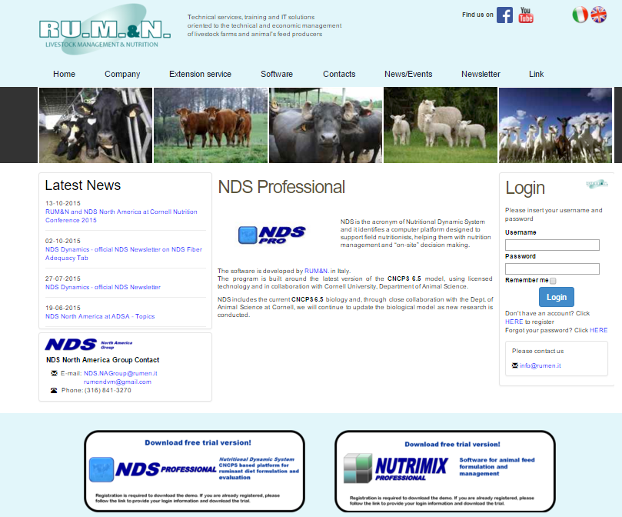
www.rumen.it
Спасибо!

